Slide 1




Robot camp 2019 en samproduktion av
Hur man får en robot att göra som man vill!
Version 1.2

Slide 2
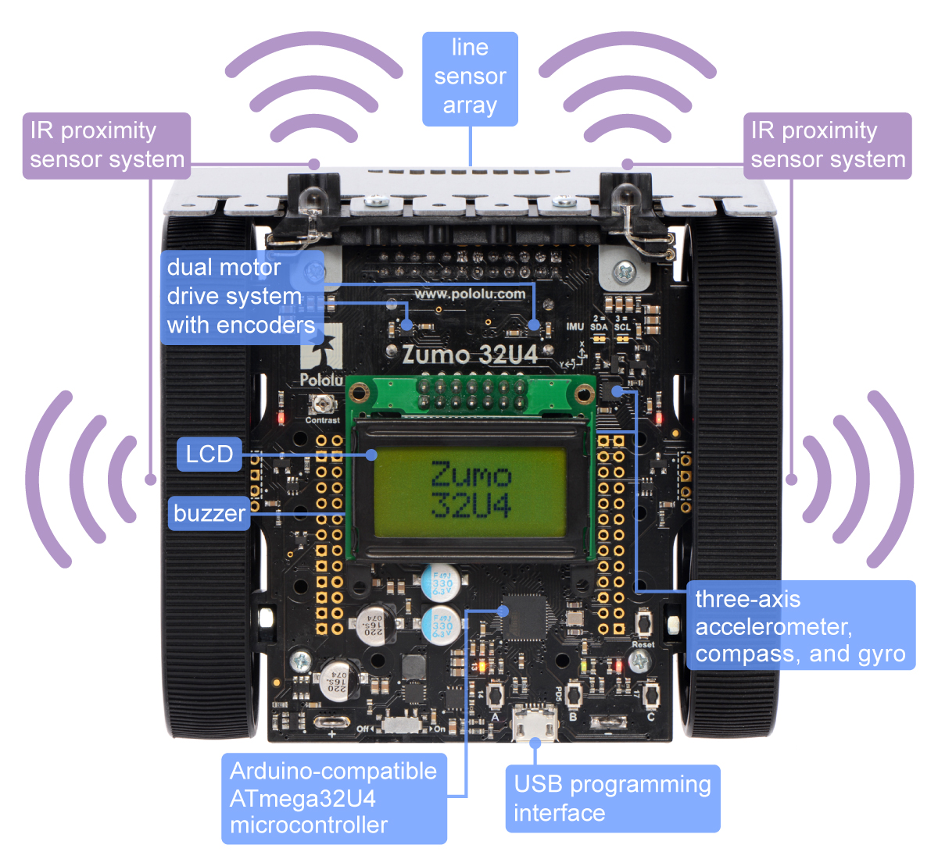
hEJSAN Zumo robot 32U4! - VAD SKA Du HETA?
Alla ZUMO robotar sätts ihop i en fabrik!
De får en liten hjärna i form av en mikroprocessor.
I början kan den ingenting!
På den här kursen ska vi lära oss hur man lär en robot!
Fundera på ett namn till din robot så ska vi lära den vad den heter och så att den kommer ihåg det också.
Men först ska vi lära oss programmera den!
© 2019 Joakim Larsson Edström, Stockholms Robotförening - SRF

Slide 3
Att FÅ arduino ide att gilla en Zumo
För att få Arduino IDE ska känna igen Polulu Zumo måste den anpassas litegrann:
Installera Arduino IDE (redan gjort?)
Installera Zumo biblioteken
Installera Zumo robot kortet
Välj “Pololu A-Star 32U4” under Tools menyn
Anslut USB mellan datorn och Zumo
Välj USB anslutning under “Tools/Port” menyn
© 2019 Joakim Larsson Edström, Stockholms Robotförening - SRF

Slide 4
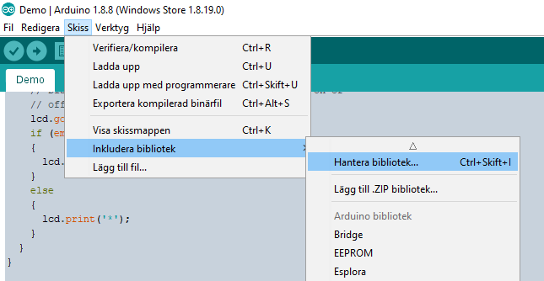
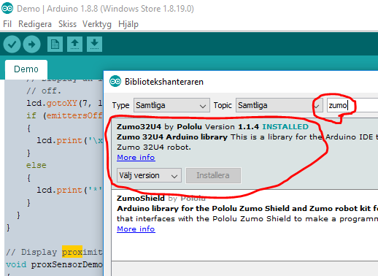
Installera Zumo support för Arduino del I
Installera Zumo biblioteken
© 2019 Joakim Larsson Edström, Stockholms Robotförening - SRF

Slide 5
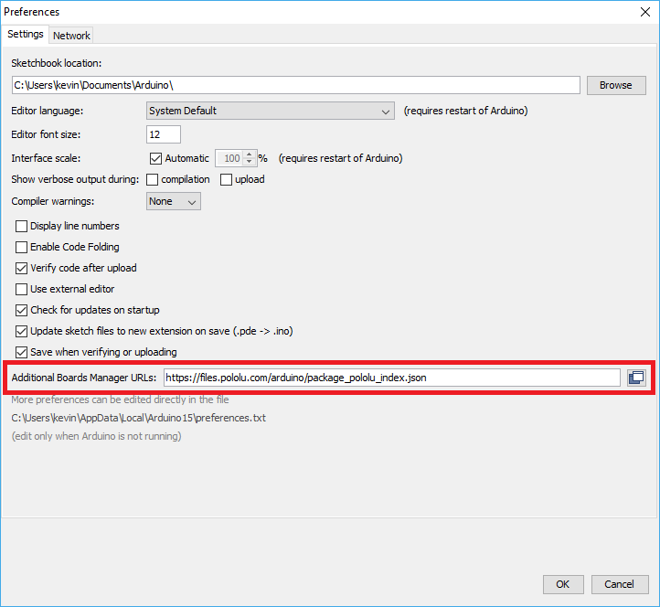
Installera Zumo support för Arduino del II
Installera Zumo robot kortet
  Klicka på File->Preferences
  Fyll i “Additional Board Manager URLs:” som på bilden:
© 2019 Joakim Larsson Edström, Stockholms Robotförening - SRF

Slide 6
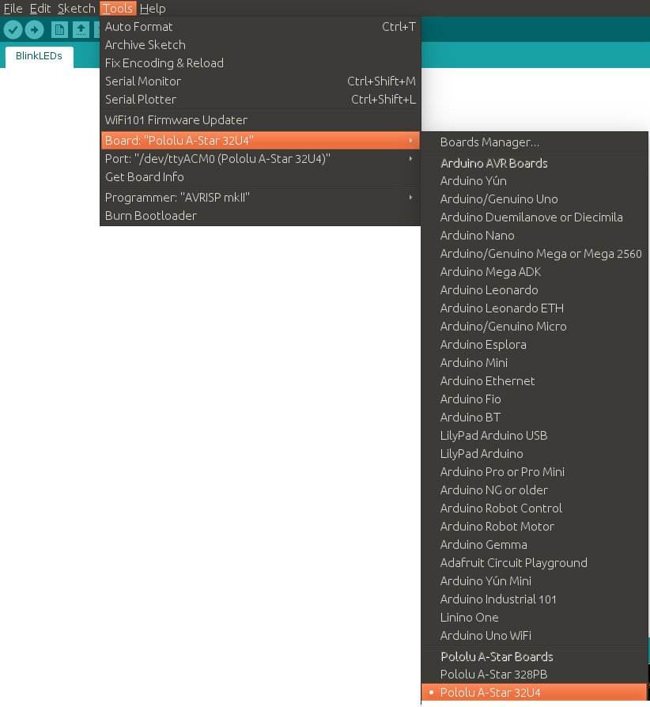
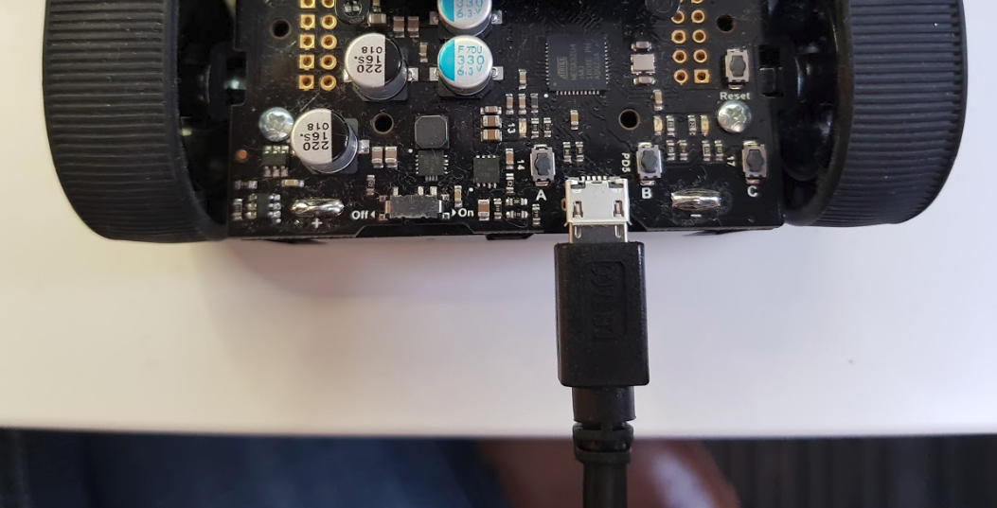
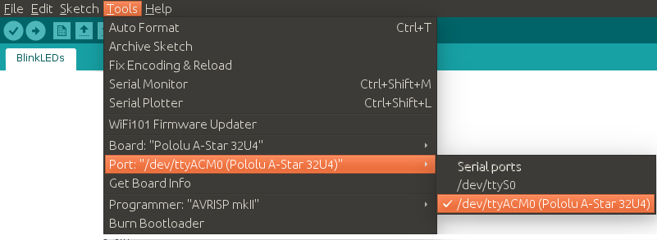
Ställ in Arduino IDE
Välj “Pololu A-Star 32U4” under Tools menyn
Anslut USB sladd mellan datorn och din Zumo
Välj USB anslutning under “Tools/Port” menyn
© 2019 Joakim Larsson Edström, Stockholms Robotförening - SRF

Slide 7
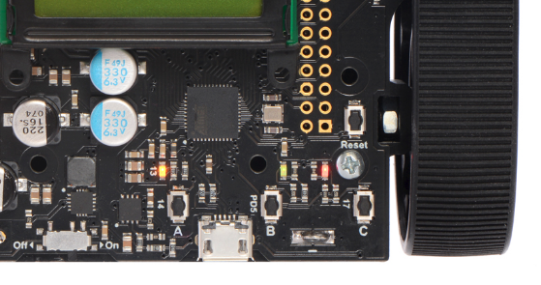
Blinka
/* Det här exemplet visar hur man blinkar med lysdioderna på Zumo 32U4. */
#include <Wire.h>
#include <Zumo32U4.h>
void setup()
{
}
void loop()
{
// Tänd lysdioderna
ledRed(1);
ledYellow(1);
ledGreen(1);
// Vänta en sekund
delay(1000);
// Släck lysdioderna
ledRed(0);
ledYellow(0);
ledGreen(0);
// Vänta en sekund
delay(1000);
}
Din Zumo har tre stycken lysdioder.
En Röd, en Gul och en Grön.
Funktionerna för tända och släcka lysdioderna heter ledRed() för den röda, ledYellow() för den gula och ledGreen() för den gröna.
En 1:a tänder en lysdiod och 0:a släcker den.
Eftersom robotens hjärna är ganska snabb måste man be den att vänta lite så den inte blinkar för snabbt med funktionen delay(). 1000 betyder 1 sekund.
Ni hittar exemplet i det här programmet: Blinka
© 2019 Joakim Larsson Edström, Stockholms Robotförening - SRF

Slide 8
TALA
/*
* Det här exemplet visar hur man spelar
* enkla toner på Zumo 32U4
*/
#include <Wire.h>
#include <Zumo32U4.h>
Zumo32U4Buzzer fido;
void setup()
{
}
void loop()
{
// Spela en 440 Hz ton i 200mS på lagom volym
fido.playFrequency(440, 200, 7);
// Vänta en sekund (1000mS)
delay(1000);
// Spela tonen A i fjärde oktaven i 200mS
fido.playNote(NOTE_A(4), 200, 7);
// Vänta en sekund igen (1000mS)
delay(1000);
}
Din Zumo har en liten högtalare kallad buzzer
För att kunna programmera Zumos buzzer måste man skapa en buzzer, som vi kan kalla t.ex fido, men den kan heta vad ni vill.
När buzzern fido ska spela en frekvens använder man fidos funktion playFrequency() som vill veta frekvens (440Hz), hur länge (200mS) och hur högt (7 av 15 steg) den ska spela.
När den börjat spela väntar vi på att den ska spela klart innan vi tar en ny ton med delay() funktionen.
Buzzern fido förstår faktiskt toner också om man använder dess funktion playNote() som istället för frekvens tar en ton funktion, t.ex NOTE_A() som vill veta vilken oktav (oktav 4) noten ska spelas i.
Prova exemplet på din Zumo!
Ändra siffrorna och se vad som händer?! Ändra mera!!
TIPS: Ändra en sak i taget och testa på roboten innan nästa ändring. Det är svårare att hitta felen om man ändrar mycket på en gång
Ni hittar exemplet i det här programmet: Tala
© 2019 Joakim Larsson Edström, Stockholms Robotförening - SRF

Slide 9
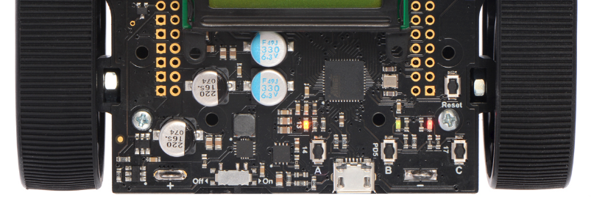
Trycka
/* Det här exemplet visar hur man använder knapparna på Zumo32U4 */
#include <Wire.h>
#include <Zumo32U4.h>
Zumo32U4ButtonA knappA;
Zumo32U4ButtonB knappB;
Zumo32U4ButtonC knappC;
Zumo32U4Buzzer buzzer;
void setup()
{
}
void loop()
{
if (knappA.isPressed())
{
// Spela en 220 Hz ton i 200mS
buzzer.playFrequency(220, 25, 15);
}
if (knappB.isPressed())
{
// Spela en 440 Hz ton i 200mS
buzzer.playFrequency(440, 25, 15);
}
if (knappC.isPressed())
{
// Spela en 880 Hz ton i 200mS
buzzer.playFrequency(880, 25, 15);
}
}
Din Zumo har tre (väldigt) små knappar
De har namnen A, B och C
För att se om en knapp är nedtryckt skapar vi först en button för varje knapp och anropar funktionen isPressed().Vi kallar våra buttons för knappA, knappB och knappC men de kan kallas vad som helst.
If-satsen testar om det är sant att knappen är nedtryckt
Ni hittar exemplet i det här programmet: Trycka
© 2019 Joakim Larsson Edström, Stockholms Robotförening - SRF

Slide 10
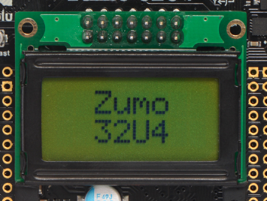
vad heter du?
/* Det här exemplet visar hur man skriver på displayen */
#include <Wire.h>
#include <Zumo32U4.h>
Zumo32U4LCD fisk;
void setup()
{
}
void loop()
{
// Sudda allt på displayen
fisk.clear();
// Skriv ut din robots namn
fisk.print("Fisken");
// Man kan skriva nästa rad också
fisk.gotoXY(0, 1);
// Ett nummer t.ex.
fisk.print(1234567);
delay(1000);
}
Din Zumo har en liten LCD
skärm kallad display
För att kunna programmera Zumos display måste man skapa en
display som vi kan kalla för t.ex. fisk, eller vad du vill!
Zumos display är som en tavla i skolan, man måste sudda den innan man kan skriva nytt på den. När displayen fisk ska suddas använder man funktionen clear().
Nu kan vi skriva på displayen fisk med dess funktion print() som vill ha en text eller en siffra att skriva ut. För att styra vart man skriver kan man använda funktionen gotoXY() på displayen.
Ändra namnet “Fisken” till namnet på din Zumo!
EXTRA: Blinka lite med lysdioderna eller spela en trudelutt genom att lägga in kodrader från tidigare exempel.
Ni hittar exemplet i det här programmet: Display
© 2019 Joakim Larsson Edström, Stockholms Robotförening - SRF

Slide 11
MINNS vad du heter!
/* Det här exemplet visar hur man lagrar data
* i minnet och sedan plockar fram det och
* skriver det på displayen. */
#include <EEPROM.h>
#include <Wire.h>
#include <Zumo32U4.h>
Zumo32U4LCD fisk;
// Körs en gång vid start av Zumo
void setup() {
// Lagra namnet i minnet
EEPROM.put(0, "Bettan");
}
// Körs gång på gång efter start av Zumo
void loop() {
// Buffer för att hämta namnet från EEPROM
// Måste vara längre än namnet
// 10 lika med max 9 bokstäver i namnet.
char ZumosNamn[10];
// Hämta namnet från EEPROM
EEPROM.get(0, ZumosNamn);
// Sudda displayen fisk
fisk.clear();
// Skriv Zumos namn på display
fisk.print(ZumosNamn);
delay(1000);
}
Din Zumo har ett litet minne kallat eeprom
För att kunna programmera Zumos minne använder du minnet EEPROM som är inbyggt i Zumos hjärna och kan lagra 1024 bokstäver eller små heltal med värden mellan 0 och 255.
Vi ska använda Zumos display också så vi skapar en display som heter fisk igen
Denna gång ska vi lagra minnet i funktionen setup() som bara körs en gång i början när Zumo slagits på.
Ändra “Bettan” till det namn du vill ha på din robot och det lagras med minnet med EEPROMs funktion put() som vill veta vart i minnet (position 0) den ska lägga något och vad den ska lägga där (“Bettan”).
För att hämta namnet från Zumos minne måste man ha någonstans att lägga det så vi skapar en buffer som heter “ZumosNamn”
Sen hämtar vi namnet från Zumos minne med EEPROMs funktion get() som också vill veta vart i minnet (position 0) namnet finns och vart det ska läggas (ZumosNamn)
Sist skriver vi ut ZumosNamn på displayen!
TESTA: Nu vet den lilla roboten vad den heter! Prova att ta bort raden med funktionen put() så får du se att den kommer ihåg namnet iallafall.
Ni hittar exemplet i det här programmet: Minnas
© 2019 Joakim Larsson Edström, Stockholms Robotförening - SRF

Slide 12
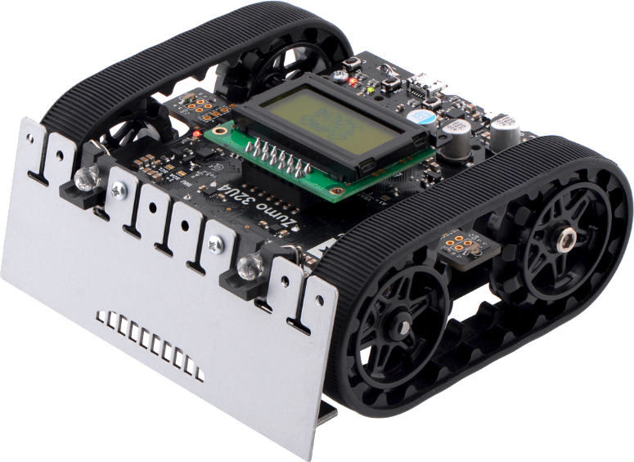
Fram och tillbaka!
/* Det här exemplet kör roboten fram ca 10 cm och tilllbaka */
#include <Wire.h>
#include <Zumo32U4.h>
Zumo32U4Motors larver;
Zumo32U4ButtonA buttonA;
void setup()
{
// Vänta på att knappen A ska tryckas
while (!buttonA.getSingleDebouncedPress());
delay(1000); // Vänta lite till
}
void loop()
{
// Kör framåt
larver.setLeftSpeed(100);
larver.setRightSpeed(100);
delay(500);
// Stanna
larver.setLeftSpeed(0);
larver.setRightSpeed(0);
delay(500);
// Kör bakåt
larver.setLeftSpeed(-100);
larver.setRightSpeed(-100);
delay(500);
// Stanna
larver.setLeftSpeed(0);
larver.setRightSpeed(0);
delay(500);
}
Din Zumo har två larvfötter drivna av motorer
För att kunna programmera Zumos att röra sig måste man skapa motorer i programmet som vi kan kalla larver. Det finns en motor till höger och en till vänster på Zumo och de är kopplade till larvfötterna.
I setup lägger vi nu till lite kod för att vänta på en knapptryckning så inte Sumo hoppar iväg för snabbt.
För att Zumo ska röra sig använder man funktionerna setLeftSpeed() och setRightSpeed() och de vill veta med vilken fart motorerna ska gå (100).
För att få Zumo att stanna anger man farten noll (0) till motorerna.
För att få Zumo att backa anger man en negativ fart (-100) till motorerna.
TESTA: Byt en (-100) mot en (100) någonstans i programmet. Vad händer? Varför?
Ni hittar exemplet i det här programmet: Fram
OBS! Glöm inte stoppa i batterierna och slå
på strömmen när USB sladden är urdragen.
På knappen är Pytteliten!
© 2019 Joakim Larsson Edström, Stockholms Robotförening - SRF

Slide 13

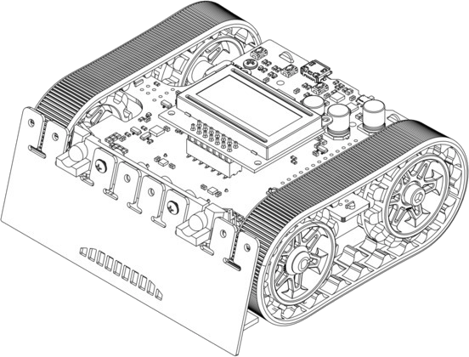
snurra!
/* Det här exemplet snurrar roboten fram och tillbaka */
#include <Wire.h>
#include <Zumo32U4.h>
Zumo32U4Motors larver;
Zumo32U4ButtonA buttonA;
void setup()
{
// Vänta på att knappen A ska tryckas
while (!buttonA.getSingleDebouncedPress());
delay(1000);
}
void loop()
{
// Kör framåt
larver.setLeftSpeed(100);
larver.setRightSpeed(-100); // <--- MINUS
delay(500);
// Stanna
larver.setLeftSpeed(0);
larver.setRightSpeed(0);
delay(500);
// Kör bakåt
larver.setLeftSpeed(-100); // <--- MINUS
larver.setRightSpeed(100);
delay(500);
// Stanna
larver.setLeftSpeed(0);
larver.setRightSpeed(0);
delay(500);
}
Din Zumo kan rotera och svänga!
För att programmera Zumo att rotera istället för att åka fram och tillbaka behövs bara några minustecken i programmet. Kanske kom ni på det själva?
EXTRA: Vad händer om man har olika fart på höger och vänster motor?
Ändra så att den sätter en annan fart å ena motorn, till exempel:
larver.setRightSpeed(-50);
larver.setLeftSpeed(150);
EXTRA2: Blinka med lysdioderna, pip med buzzern och skriv ut robotens namn på displayen genom att kopiera programrader från de tidigare exemplen! Lycka till!
Ni hittar exemplet i det här programmet: Snurra
© 2019 Joakim Larsson Edström, Stockholms Robotförening - SRF

Slide 14
hEJSAN Zumo robot 32U4! - VAD SER DU?
Alla Zumorobotar är utrustade med en massa sensorer.
Sensorerna är robotens sinnen, precis som vi kan se, känna och lukta så kan roboten också göra det.
Nu ska vi lära roboten att se! Fundera på varför en robot måste kunna se. På bilden här bredvid kan ni se Zumos olika sensorer.
Engelskt namn | Svenskt namn
Line sensor array | linjesensorer eller reflexsensorer
Proximity sensor system | avståndssensorer
Accelerometer | stötsensor
Compass | kompass
Gyro | lutningssensor
© 2019 Joakim Larsson Edström, Stockholms Robotförening - SRF

Slide 15
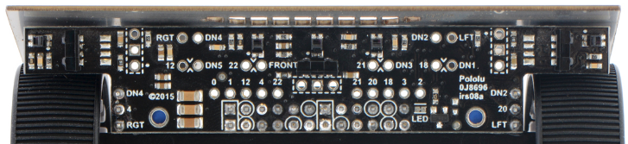
Se NEdÅT
Zumo linjesensorer
//* Det här exemplet visar hur linjesensorerna används */
#include <Wire.h>
#include <Zumo32U4.h>
Zumo32U4LCD lcd;
Zumo32U4LineSensors linjeSensorer;
void setup()
{
linjeSensorer.initFiveSensors(); /* Det finns 5 linjesensorer fram */
}
void loop()
{
uint16_t linjeSensorVarden[5];
// Läs linjesensorerna.
linjeSensorer.read(linjeSensorVarden, QTR_EMITTERS_ON);
// Skriv ut på LCD display
lcd.clear();
lcd.gotoXY(0, 0);
lcd.print("V: ");
lcd.print(linjeSensorVarden[0]); // Linjesensorn längst till vänster
lcd.gotoXY(0, 1);
lcd.print("H: ");
lcd.print(linjeSensorVarden[4]); // Linjesensorn längst till höger
// Skriv ut seriellt på terminalen också
Serial.print(linjeSensorVarden[0]);
Serial.print(" ");
Serial.print(linjeSensorVarden[4]);
Serial.print("\n");
delay(100); // Vänta 1/10 sekund = 100mS
}
Sumoplan
Din Zumo har fem stycken linjesensorer men vi ska bara använda de två som sitter längst ut till höger och vänster
För att läsa värdet på sensorerna använder man funktionen read() på våra linjeSensorer och den vill veta vart (lineSensorVarden) den ska lägga de värden den läser av.
QTR_EMITTERS_ON betyder att den ska lysa upp marken med IR ljus, annars ser roboten inget. Varje linjesensor har en inbyggd IR-lysdiod.
Värdena för sensorerna längst till höger (linjeSensorVarden[4])
och vänster (linjeSensorVarden[0]) skrivs ut på robotens LCD skärm och på din dators Terminal via USB kabeln.
Testa: Prova och byt till QTR_EMITTERS_OFF där programmet läser av med read(). Vad händer? Varför är inte det bra?
Om ni kör fast kan ni kolla facit: SeNed
© 2019 Joakim Larsson Edström, Stockholms Robotförening - SRF

Slide 16

SE NEDÅT och PIP
//* Det här exemplet visar hur linjesensorerna får roboten att pipa */
#include <Wire.h>
#include <Zumo32U4.h>
Zumo32U4LCD lcd;
Zumo32U4LineSensors linjeSensorer;
Zumo32U4Buzzer buzzer;
void setup()
{
linjeSensorer.initFiveSensors(); /* Det finns 5 linjesensorer fram */
}
void loop()
{
uint16_t linjeSensorVarden[5];
// Läs linjesensorerna.
linjeSensorer.read(linjeSensorVarden, QTR_EMITTERS_ON);
// Pip lite
if (linjeSensorVarden[0] < 500)
{ ... }
if (linjeSensorVarden[4] < 500)
{ ... }
// Skriv ut på LCD display
lcd.clear();
lcd.gotoXY(0, 0);
lcd.print("V: ");
lcd.print(linjeSensorVarden[0]); // Linjesensorn längst till vänster
lcd.gotoXY(0, 1);
lcd.print("H: ");
lcd.print(linjeSensorVarden[4]); // Linjesensorn längst till höger
// Skriv ut seriellt på terminalen också
Serial.print(linjeSensorVarden[0]);
Serial.print(" ");
Serial.print(linjeSensorVarden[4]);
Serial.print("\n");
delay(100); // Vänta 1/10 sekund = 100mS
}
Det är svårt att läsa på LCD skärmen när roboten kör omkring så istället kan vi använda buzzern att pipa när roboten ser något.
Vi kan testa värdet från linjesensorn med en if-sats
if (linjeSensorVarden[0] < 500){ ... }
Prickarna mellan krullparanteserna ska ni ta bort och lägga in det som roboten ska göra om sensorvärdet är mindre än 500, t.ex. pipa lite buzzern eller blinka med lysdioderna:
if (linjeSensorVarden[0] < 500){
buzzer.playFrequency(440, 50, 15);
}
Eller det här
if (linjeSensorVarden[0] < 500){
buzzer.playFrequency(440, 50, 15);
ledRed(1);
}
else
{
ledRed(0);
}
Om ni kör fast kan ni kolla facit: SeNedPiP
PIP!!
© 2019 Joakim Larsson Edström, Stockholms Robotförening - SRF

Slide 17
sTANNA
/*
SeLinjenTemplate
Modifiera det här programmet att stanna vid den tejpade linjen
Byt ut raderna med prickar '...' mot er egen kod
*/
#include <Wire.h>
#include <Zumo32U4.h>
Zumo32U4Motors larver;
Zumo32U4LineSensors linjeSensorer;
Zumo32U4ButtonA buttonA;
void setup()
{
linjeSensorer.initFiveSensors(); // Starta sensorerna
while (!buttonA.getSingleDebouncedPress()); // Vänta på att knappen A ska tryckas
delay(1000);
// Kör framåt
larver.setLeftSpeed(100);
larver.setRightSpeed(100);
}
void loop()
{
uint16_t linjeSensorVarden[5];
delay(10); // Läs inte sensorerna för ofta så vänta 1/100 sek
// Läs linjesensorerna
//... kopiera kod från tidigare exempel
// Använd en if-sats för att testa värdet på linjesensorerna
//... se labinstruktion för hur en if-sats ser ut
{
larver.setLeftSpeed(0); // Stanna!
larver.setRightSpeed(0);
}
}
Laboration:
Tejpa ett streck med den vita eller svarta eltejpen framför roboten på bordet, golvet eller Sumoplanen. Ta den färg som skiljer sig mest från underlaget.
Tag programexemplet Fram och gör om det så att roboten stannar vid tejpstrecket på bordet. Ni kan också ladda in SeLinjenTemplate som utgångspunkt.
TIPS: Kör långsamt först så att inte roboten kör förbi linjen, öka sedan så den kör så snabbt den kan utan att den missar den.
Farten kan vara mellan -400 (bakåt) och 400 (framåt)
EXTRA: Prova att köra snett mot linjen från både höger och vänster. Märker ni någon skillnad? Varför?
Om ni kör fast kan ni kolla facit: SeLinjenFacit
© 2019 Joakim Larsson Edström, Stockholms Robotförening - SRF

Slide 18
STUDSA RUNT
/* Modifiera det här programmet att stanna vid den tejpade linjen
Byt ut raderna med prickar '...' mot er egen kod
*/
#include <Wire.h>
#include <Zumo32U4.h>
Zumo32U4Motors larver;
Zumo32U4LineSensors linjeSensorer;
Zumo32U4ButtonA buttonA;
void setup()
{
linjeSensorer.initFiveSensors(); // Starta sensorerna
while (!buttonA.getSingleDebouncedPress()); // Vänta på att knappen A ska tryckas
delay(1000);
// Kör framåt
larver.setLeftSpeed(200);
larver.setRightSpeed(200);
}
void loop()
{
uint16_t linjeSensorVarden[5];
// Läs linjesensorerna
//... kopiera kod från tidigare exempel
// Använd en if-sats för att testa värdet på linjesensorn
//... se labinstruktion för hur en if-sats ser ut
{
// Bromsa
larver.setLeftSpeed(0); // Stanna sedan!
larver.setRightSpeed(0);
delay(50); // Vänta lite på att motorn stannar
// Snurra lite
larver.setLeftSpeed(200);
larver.setRightSpeed(-200);
delay(500); // Vänta tills vi snurrat klart
// Så sätter vi fart igen
// Kör framåt
larver.setLeftSpeed(200);
larver.setRightSpeed(200);
}
}
Laboration:
Tejpa en ring eller ruta med den vita eller svarta eltejpen på bordet, golvet eller använd Sumoplanen. Ta den tejpfärg som skiljer sig mest från underlaget.
Ta programexemplet Fram och gör om det så att roboten stannar vid tejpstrecket på bordet, snurrar lite och kör vidare. Eller ladda in programmet StudsaRuntTemplate som utgångspunkt.
EXTRA: Kör långsamt först, fart 200 är bra, öka sedan farten och testa hur roboten gör. Målet är att klara farten 400 i all olika vinklar utan att trilla över linjen.
TIPS: Ändra delay(500) och låt roboten snurra lite mer eller mindre. Testa hur snabbt kan den snurra!
TIPS2: Testa båda linjesenorerna för att klara alla vinklar.
TIPS3: Istället för att stanna vid linjen, ge full fart bakåt, som på en båt, en kort stund så stannar roboten snabbare och backar upp en bit på planen.
Om ni kör fast kan ni kolla facit: StudsaRuntFacit
© 2019 Joakim Larsson Edström, Stockholms Robotförening - SRF

Slide 19
hEJSAN Zumo robot 32U4! - VAD SER DU MER?
Alla ZUMO robotar är utrustade med en massa sensorer.
Sensorerna är robotens sinnen, precis som vi kan se, känna och lukta så kan roboten också göra det.
Idag ska vi lära roboten att se ännu mer! På bilden här bredvid kan ni se Zumos olika sensorer och med hjälp av avståndssensorerna kan vi hitta saker runt omkring oss.
Engelskt namn | Svenskt namn
Line sensor array | linjesensorer eller reflexsensorer
Proximity sensor system | avståndssensorer
Accelerometer | stötsensor
Compass | kompass
Gyro | lutningssensor
© 2019 Joakim Larsson Edström, Stockholms Robotförening - SRF

Slide 20

SE ljuset
Din Zumo har tre stycken avståndssensorer
Till skillnad från linjesensorerna har avståndssensorerna inga inbyggda IR-lysdioder. Ljuset kommer istället från fyra separata IR-lysdioder:
De är av samma sort som sitter i en vanlig TV-fjärrkontroll så människor kan inte se ljuset, men roboten kan!
När IR ljuset träffar något studsar en del av ljuset tillbaka mot roboten som du kan uppfatta det med sina tre avståndsensorer. Den avståndssensor som får mest ljus tillbaka är närmast
Programkoden hittar ni här: SeLjuset
//* Det här exemplet visar hur avståndssensorerna används */
#include <Wire.h>
#include <Zumo32U4.h>
Zumo32U4LCD lcd;
Zumo32U4ProximitySensors avstandsSensorer;
void setup()
{
avstandsSensorer.initThreeSensors(); /* Det finns 3 avstånsdsensorer */
}
void loop()
{
uint16_t avstandsSensorVarden[3];
// Läs linjesensorerna.
avstandsSensorer.read();
avstandsSensorVarden[0] = avstandsSensorer.countsLeftWithLeftLeds();
avstandsSensorVarden[1] = avstandsSensorer.countsFrontWithLeftLeds();
avstandsSensorVarden[2] = avstandsSensorer.countsRightWithRightLeds();
// Skriv ut på LCD display
lcd.clear();
lcd.print("L:");
lcd.print(avstandsSensorVarden[0]); // Avståndssensorn längst till vänster
lcd.print(" R:");
lcd.print(avstandsSensorVarden[2]); // Avståndssensorn i mitten
lcd.gotoXY(0, 1);
lcd.print("F:");
lcd.print(avstandsSensorVarden[1]); // Avståndssensorn längst till höger
delay(100); // Vänta 1/10 sekund = 100mS
}
© 2019 Joakim Larsson Edström, Stockholms Robotförening - SRF

Slide 21

mer ljus
//* Det här exemplet visar hur avståndssensoren fram kan se skillnad på
höger och vänster*/
#include <Wire.h>
#include <Zumo32U4.h>
Zumo32U4LCD lcd;
Zumo32U4ProximitySensors avstandsSensorer;
void setup()
{
avstandsSensorer.initThreeSensors(); /* Det finns 3 avstånsdsensorer */
}
void loop()
{
uint16_t avstandsSensorVarden[4];
// Läs avståndssensorerna.
avstandsSensorer.read();
// Avståndssensorn fram med ljus från vänster
avstandsSensorVarden[0] = avstandsSensorer.countsFrontWithLeftLeds();
// Avståndssensorn fram med ljus från höger
avstandsSensorVarden[1] = avstandsSensorer.countsFrontWithRightLeds();
// Skriv ut på LCD display
lcd.clear();
lcd.print("FV:");
lcd.print(avstandsSensorVarden[0]);
lcd.gotoXY(0, 1);
lcd.print("FH:");
lcd.print(avstandsSensorVarden[1]);
delay(100); // Vänta 1/10 sekund = 100mS
}
Åhh, en noshörning till vänster!!
Din Zumo kan tända och släcka IR lysdioderna och mäta om det kommer tillbaka mer ljus från höger eller vänster.
Om det kommer mer ljus tillbaka om men tänder IR-lysdioderna på vänster eller höger sida så vet man att det finns något där!
Programkoden hittar ni här: SeMerLjus
Fundera på vad man kan ha detta fenomen till.
© 2019 Joakim Larsson Edström, Stockholms Robotförening - SRF

Slide 22
SÖK
/* Det här exemplet visar hur avståndssensorerna används för att bestämma
vilket håll roboten ska vrida sig */
#include <Wire.h>
#include <Zumo32U4.h>
Zumo32U4Motors larver;
Zumo32U4ProximitySensors avstandsSensorer;
Zumo32U4ButtonA buttonA;
// Lite namn på platser i avstandsSensorVarden gör det lättare att förstå programmet
enum {
FV = 0, // Främre avståndssensor med ljus från vänster sida
FH = 1, // Främre avståndssensor med ljus från höger sida
};
void setup()
{
avstandsSensorer.initThreeSensors(); // Det finns 3 avstånsdsensorer
while (!buttonA.getSingleDebouncedPress()); // Vänta på att knappen A ska tryckas
delay(1000);
}
void loop()
{
uint16_t avstandsSensorVarden[4];
avstandsSensorer.read(); // Läs avståndssensorerna.
avstandsSensorVarden[FV] = avstandsSensorer.countsFrontWithLeftLeds();
avstandsSensorVarden[FH] = avstandsSensorer.countsFrontWithRightLeds();
if (avstandsSensorVarden[FV] - avstandsSensorVarden[FH] > 2)
{ // Snurra höger // Prova att byta 2 mot 1 eller 0, vad händer?
larver.setLeftSpeed(200); // Prova att höja farten från 200 till 400, vad händer?
larver.setRightSpeed(-200);
}
// Om ljuset från höger syns mer än ljuset till vänster
else if (avstandsSensorVarden[FH] - avstandsSensorVarden[FV] > 2)
{
// Snurra vänster
larver.setLeftSpeed(-200);
larver.setRightSpeed(200);
}
else
{
// Stå still
larver.setLeftSpeed(0);
larver.setRightSpeed(0);
}
delay(10); // Vänta 1/100 sekund = 10mS
}
Zumo kan med hjälp av sina avståndssensorerna avgöra om det finns något till höger eller vänster snett framför.
Vi kan inkludera kod från laborationen “Snurra” och lära roboten att titta åt höger eller vänster och söka rätt på en motståndare.
Avancerat: För att programmet ska bli mer lättläst använder vi enum som sätter namn på tal. Till exempel FV = 0 betyder att vi kan använda FV istället för talet 0 i programmet. Man kan ange vilket namn man vill, FV kan exempelvis betyda “Fram Vänster” och ange positionen för sensorvärdet för den sensorn.
Exempel på programkod för att lära roboten att använda den främre avståndssensorn hittar ni här: SeVartfacit
Extra: Hur kan man använda de andra avståndssensorerna som sitter på sidorna för att hjälpa roboten att vrida sig åt rätt håll? Ändra programmet så att roboten reagerar på alla avståndssensorer.
Programkod för ett exempel på lösning hittar ni här: SeVartfacit2
© 2019 Joakim Larsson Edström, Stockholms Robotförening - SRF

Slide 23
KNUFFA
/* Det här exemplet visar hur avståndssensorerna används för att bestämma
vilket håll roboten ska vrida sig */
#include <Wire.h>
#include <Zumo32U4.h>
Zumo32U4Motors larver;
Zumo32U4ProximitySensors avstandsSensorer;
Zumo32U4ButtonA buttonA;
// Lite namn på platser i avstandsSensorVarden gör det lättare att förstå programmet
enum {
FV = 0, // Främre avståndssensor med ljus från vänster sida
FH = 1, // Främre avståndssensor med ljus från höger sida
};
void setup()
{
avstandsSensorer.initThreeSensors(); // Det finns 3 avstånsdsensorer
while (!buttonA.getSingleDebouncedPress()); // Vänta på att knappen A ska tryckas
delay(1000);
}
void loop()
{
uint16_t avstandsSensorVarden[4];
avstandsSensorer.read(); // Läs avståndssensorerna.
avstandsSensorVarden[FV] = avstandsSensorer.countsFrontWithLeftLeds();
avstandsSensorVarden[FH] = avstandsSensorer.countsFrontWithRightLeds();
// Om ljuset från höger syns mer än ljuset till vänster
if (avstandsSensorVarden[FV] - avstandsSensorVarden[FH] > 2)
{
larver.setLeftSpeed(200); // Snurra höger
larver.setRightSpeed(-200);
}
// Om ljuset från höger syns mer än ljuset till vänster
else if (avstandsSensorVarden[FH] - avstandsSensorVarden[FV] > 2)
{
larver.setLeftSpeed(-200); // Snurra vänster
larver.setRightSpeed(200);
}
else if (avstandsSensorVarden[FV] > 4)
{
larver.setLeftSpeed(200); // Knuffa!
larver.setRightSpeed(200);
delay(1000);
}
else
{
// Stå still!
larver.setLeftSpeed(0);
larver.setRightSpeed(0);
}
delay(10); // Vänta 1/100 sekund = 10mS
}
När Zumo hittat sin motståndare kan vi lära den att knuffa ut den utanför linjen genom att lägga till mer kod från labben “Studsa Runt”
Programexempel hittar ni här: Knuffa
Uppgifter: Det finns ett problem med Knuffa som ni snart märker, Zumo rymmer gärna utanför linjerna. Varför?
Programexempel som löser detta hittar ni här: Knuffa2
Nu har ni grunderna i ett komplett Sumo robot program men det saknas en hel del tricks för att vinna tävlingen och knuffa ut alla motståndare. Lägg till kod som lärt i tidigare laborationer, här är några exempel:
Knuffa3: Förbättrad knuff
Knuffa4: Använder sensorerna på sidorna
Knuffa5: Söker upp något att knuffa
Knuffa6: Använder slump för att förvirra motståndaren
Ett slumptal vet man inte på förhand vad det blir! Random(MIN, MAX)!
© 2019 Joakim Larsson Edström, Stockholms Robotförening - SRF

Slide 24
Sumo match
/* Exempel på Sumo match start */
#include <Wire.h>
#include <Zumo32U4.h>
Zumo32U4Motors larver;
Zumo32U4ProximitySensors avstandsSensorer;
Zumo32U4ButtonA buttonA;
void setup()
{
... // init kod
// Vänta på att knappen A ska tryckas
while (!buttonA.getSingleDebouncedPress())
;
// Vänta 3 sekunder innan vi börjar matchen
delay(3000);
}
void loop()
{
.... // match kod
}
När Zumo ska gå en match på sumoplanen gäller följande enkla regler:
Två Robotar per match
Bäst av tre ronder
Robotarna ställs upp så här:
  ryggen mot varann
  vart som helst på respektive planhalva
  ström påslagen
  väntar på start (se kodexempel)
När starten går väntar robotarna 3 sekunder innan de får röra sig
Alla deltagare och åskådare flyttar sig minst 2 meter från planen för att inte störa robotarna
Sista robot kvar på planen vinner ronden
Domaren dömer som denne vill!
© 2019 Joakim Larsson Edström, Stockholms Robotförening - SRF

